Slide 1
Møte med foresatte i Vg3 ST
2. november 2016
https://.ohg.vgs.no:
”skolens tilbud / studiespesialisering”

Slide 2
Eksamen ved avdelingsleder Bjørn Smedsrud
Eksamensplanen legges på skolens hjemmeside https://ohg.vgs.no i januar 2017
Melding om skriftlig eksamen: 12.5. kl. 0900
Påfølgende orientering om eksamen 12.5. kl. 0915
Skriftlig eksamen (tre fag): Norsk hovedmål, to skriftlige programfag eller ett skriftlig programfag og nynorsk (sidemål)
Muntlig eksamen (ett fag): Fellesfag eller programfag
Til sammen fire eksamensdager
Se også www.udir.no og http://utdanningsetaten.oslo.kommune.no/

Slide 3
Eksamensdatoer - starttidspunkt
Skriftlig eksamensperiode: 19.5 - 2.6.
Skriftlig eksamen starter kl 0900, seneste frammøte kl. 0845
Melding om muntlig eksamen: 6.6 kl. 0900 og/eller 13.6 kl. 0900
Muntlig eksamen: 8.6 og/eller 15.6.
Muntlig eksamen starter kl. 0900 eller etter avtale med faglærer

Slide 4
Gjennomføring av skriftlig eksamen
Noen fag har 1 dag forberedelse, se eksamensplanen for hvilke.
Elevene skal da hente forberedelsesdelen kl. 0900 på kontoret (24 timer før eksamen) i papirform.
Eksamen i de fleste fag besvares på PC og leveres elektronisk i PGS. Hjelpemidler: Alle, unntatt kommunikasjon
Ved eksamen i realfag og samfunnsøkonomi 2: Disse er todelt, del 1 uten hjelpemidler, del 2 med alle hjelpemidler.
Elevene er orientert om temaene "fusk og plagiat".
Er din PC i orden? Sørg for at den har vært i bruk i det siste!
Kun skole PC er tillatt!
Pålogging PC: Elevene benytter vanlig prosedyre.
Pålogging til PAS for levering: https://pgsa.udir.no
Elevene har tilgang på ”Brukerveiledning for kandidat”.

Slide 5
Sykdom under eksamen, ikke bestått
Utsatt prøve, (krever legeattest for sykdom) oppmelding til skolens kontor innen 8.9, eksamen i november/desember, nytt trekk i forhold til vårens eksamensfag. Legeattest må leveres snarest mulig etter eksamensdagen.
Ny og særskilt prøve (ikke bestått), oppmelding til skolens kontor innen 8.9

Slide 6
Klage på sensur
Klagefristen er 10 dager fra eksamensresultat er kjent eller burde være kjent
Hurtigklage besvares i juli, ordinær klagesensur i august/september
Bør snakke med faglærer før klage leveres, besvarelsen kan hentes ut
Resultat kan gå begge veier

Slide 7
Privatisteksamen
April/mai og november/desember, oppmeldingsfrist 15.9/1.2
Se www.privatistweb.no
Alle nye fag eller fag som forbedres i løpet av de tre årene elevene er i videregående skole, gir førstegangsvitnemål
Fag der eleven har vært oppe til eksamen, kan ikke slettes fra et førstegangsvitnemål
Elever kan ikke være elev og privatist i samme fag det samme året

Slide 8
Heldagsprøvene 17.3 – 28.4
Planen ligges på skolens hjemmeside i januar
17.3 -28.4: Terminprøve eller vanlig undervisning, i løpet av perioden får elevene prøve i alle skriftlige fag
Norsk hovedmål, politikk og menneskerettigheter og kjemi 2 er byomfattende prøver

Slide 9
Vitnemål ved studieleder Tor Sverre Engen
Fullført og bestått opplæring Vg1, Vg2 og Vg3 i skole som gir generell studiekompetanse (forskr. § 3-42)
Karakterene 2 til 6 betyr at et fag er bestått
Fag med karakteren 1 i standpunkt er bestått når eksamenskarakteren er 2 eller bedre

Slide 10
Kompetansebevis
Dokumentasjon for videregående opplæring der vilkårene for vitnemål ikke er oppfylt (forskr. § 3-45):
Fullført, men ikke bestått fastsatt tilbudsstruktur for Læreplanverket for Kunnskapsløftet
Fullført deler av opplæring som det i fastsatt tilbudsstruktur for Læreplanverket for Kunnskapsløftet gis vurdering i.

Slide 11
Krav til vitnemål, ordinært løp studiespesialisering
Minimum 2523 klokketimer
Totalt 6 (7) programfag, hvorav 4 fra samme programområde
Krav om 2 fordypninger innenfor samme programområde
Minst 5 eksamener (normalt 1 på VG2 og 4 på VG3)

Slide 12
Førstegangsvitnemål
Blir gitt til den som ved utløpet av normal tid har fullført og bestått videregående opplæring
Det er mulig å forbedre karakterer på førstegangsvitnemålet innenfor normal tid

Slide 13
Førstegangsvitnemål – særskilte tilfeller
Normal tid kan utvides til inntil 5 år
Følgende eksamener som er bestått etter skoleårets avslutning kan påføres førstegangsvitnemålet:
- Særskilt eksamen: Ved karakteren 1 i standpunkt
- Utsatt eksamen: Ved sykdom/dokumentert fravær

Slide 14
Fravær
Fravær føres på vitnemålet for alle 3 år - Ved framlagt dokumentasjon, kan årsak til fravær legges som vedlegg til vitnemålet
Man kan be om at inntil 10 dager fravær per skoleår ikke blir ført på vitnemålet: - Helse- og velferdsgrunner - Arbeid som tillitsvalgt - Politisk arbeid - Hjelpearbeid - Lovpålagt oppmøte - Representasjon på nasjonale og internasjonale arrangementer

Slide 15
Fravær, tiprosentregelen
Elever kan ha inntil 10% udokumentert fravær i fag før de får Ikke Vurdert
Ved spesielle forhold kan rektor utvide dette til 15%
Det er ingen øvre grense for hvor mye dokumentert fravær en elev kan ha
NB! Melding fra foresatte eller eleven selv regnes ikke som tilstrekkelig dokumentasjon i denne sammenhengen
Vi jobber med å tilpasse lokal håndtering av reglene, og med et noe utfordrende datasystem. Vi vil gå nøye gjennom karaktersettingen til første termin for eventuelt å rette opp feil, og naturligvis være tilsvarende påpasselige våren 2017.

Slide 16
Vurdering i orden og oppførsel
Skal holdes adskilt fra vurderingen av elevens kompetanse / måloppnåelse i fag

Slide 17
Vurdering i orden
Knyttet til ordensreglementet ved skolen
Generelt om eleven er / fyller kravene til: - Forberedt til undervisningen - Arbeidsvaner - Arbeidsinnsats - Punktlighet - Oppfølging av arbeidsoppgaver - Har med nødvendige læremidler/utstyr

Slide 18
Vurdering i oppførsel
Knyttet til skolens regelverk
Generelt om eleven oppfyller kravene til: - Hvordan man oppfører seg overfor medelever, lærere og andre tilsatte - Om eleven viser respekt og hensyn overfor andre
Udokumentert fravær

Slide 19
Innsending av vitnemål til NVB
Skolen sender vitnemålene til Nasjonal Vitnemålsdatabase
Det er viktig at eleven sjekker om vitnemålet har kommet inn i NVB. Dersom det ikke er der må eleven kontakte studiestedet angående søknadsprosessen
Du kan ha flere vitnemål i NVB – men kun ett førstegangsvitnemål

Slide 20
Innsøkning til høyere studier ved rådgiver Helge Johannessen
NB! "Studiespesialiserende" utdanningsprogram
Motivere elevene til å bestemme seg for utdannelse
Informere om utdanningsmuligheter i inn- og utland
For mor og far: www.utdanning.no / for foreldre
"Friår" ?
Målsetting – alle skal ha søkt før fristen
www.samordnaopptak.no

Slide 22
Skolehelsetjenesten ved helsesøster Tone Bjørnson Aanderaaa
Jobber på OHG 100 %
Fysisk helse: Skader, smerter, vondter, mye paracet
Seksuell helse: Samtaler, prevensjon, info om kjønnsykdommer, graviditet/abort
Testing: Graviditet, clamydia, rus
Psykisk helse: Spiseproblemer, kjærlighet, tristhet/sorg, konflikter, ensomhet, prestasjonsangst, stress, lav selvtillit
Undervisning i stressmestring – back dem opp!
Henvisning videre i helsetjenestene

Slide 23
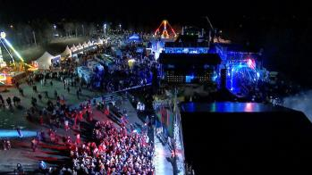
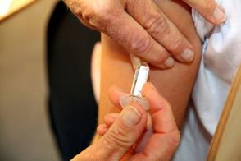
Russetiden
Vaksinering mot hjernehinnebetennelse foregår 13. februar, se hjemmesiden: For elever / Helse og velferd /Anbefaling ….
31. oktober: Snakket med elevene og ga dem råd om å ta vare på seg selv sammen med ruskonsulent

Slide 24
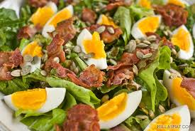
Russetiden: Hva kan dere gjøre?
Ha næringsrik mat tilgjengelig

Slide 25
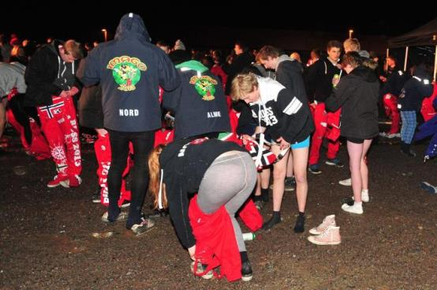
Russetiden: Hva kan dere gjøre?
Viktig med varme nok klær

Slide 26
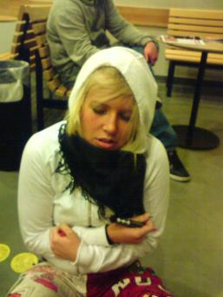
Russetiden: Hva kan dere gjøre?
Sjekk allmenntilstand, obs: blandingsmisbruk, sykdom, ta kontakt med lege eller meg om dere er i tvil

Slide 27
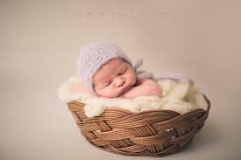
Russetiden: Hva kan dere gjøre?
Vis at du bryr deg: Følg dem opp med forebyggende samtaler uten å holde moralpreken

Slide 28
Praktisk informasjon ved ass. rektor Inger Johansen
Skole i russetida 1. – 17. mai – fellesregler for Osloskolen
Arrangement 31. oktober: Politi, helsesøster, rusmiddelpsykolog, russepresidenten og ledelsen
Avslutningsarrangement mandag 19. juni kl. 18
Utdeling av papirvitnemål med eksamensresultater (2 rettkjente kopier) siste skoledag 21. juni? Husk fullmakt!
Frist for ettersending av dokumentasjon til Samordna Opptak:
1. juli
Stipendier for OHG-elever – se hjemmesiden

Slide 30
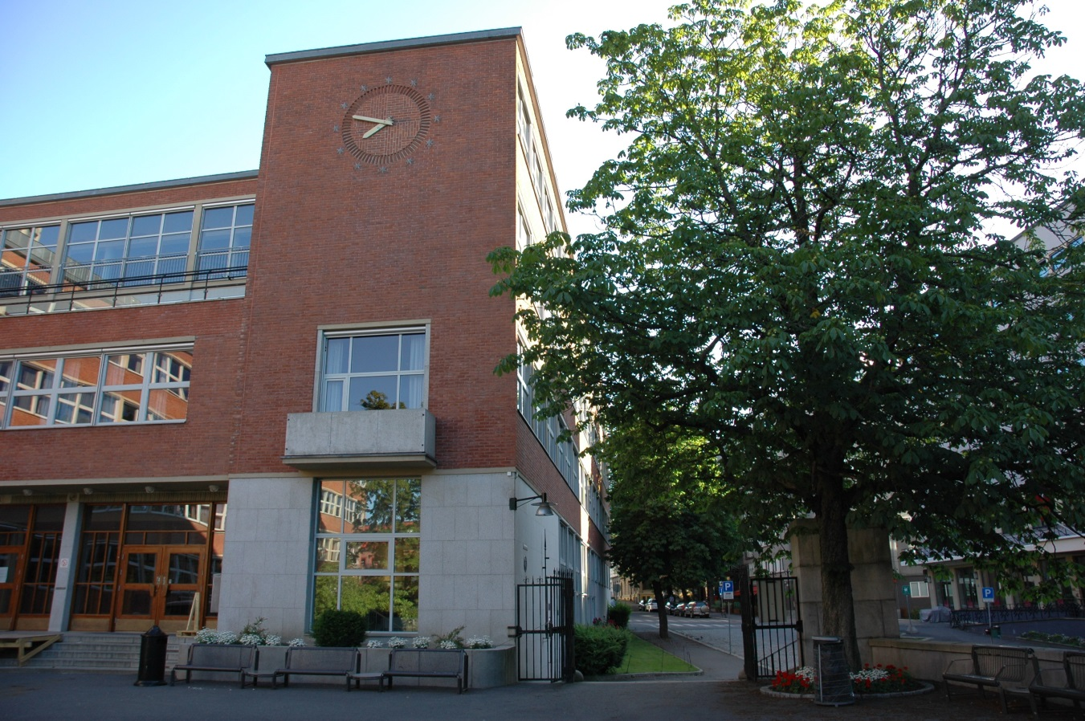
Følg med på hjemmesiden https:// ohg.vgs.no
og på Facebook https://www.facebook.com/oslohandelsgymnasium

